Slide 1

Diplomado Big Data y Ciencias de datos Visualización de información
Hernán Valdivieso
Jaime Navon

Slide 2
Resumen clase 4

Slide 3
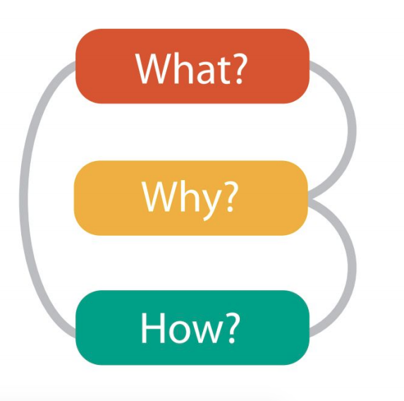
Munzner’s Framework
What qué información se está mostrando (data).
Why por qué queremos visualizar esto (task).
How cómo se construye la visualización (idiom).

Slide 4
Munzner’s Framework
What qué información se está mostrando (data).
Why por qué queremos visualizar esto (task).
How cómo se construye la visualización (idiom).

Slide 5
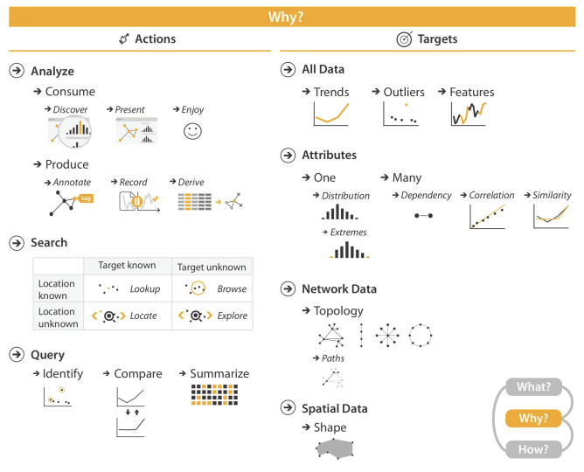
Why

Slide 6
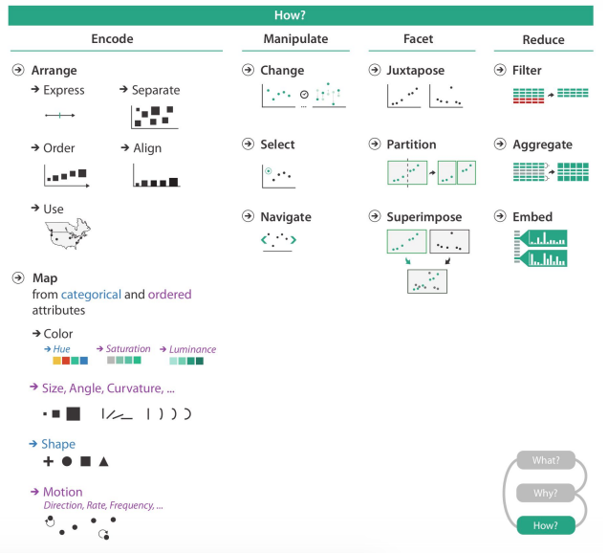
How

Slide 7
Clase 5: Color y guías de diseño

Slide 8
Contenidos
Teoría del color
Guías de diseño:
Rules of thumbs
Ley de simplicidad
Aplicar framework completo

Slide 9
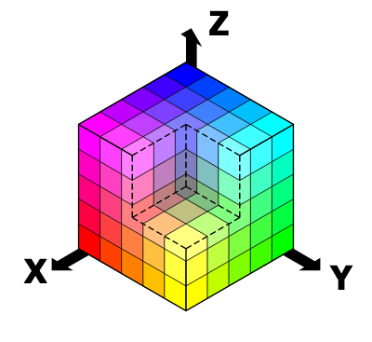
Modelos de color
Método para expresar el color de un objeto usando algún tipo de anotación numérica.
Algunos modelos que veremos son RGB, CMYK y HSL.

Slide 10
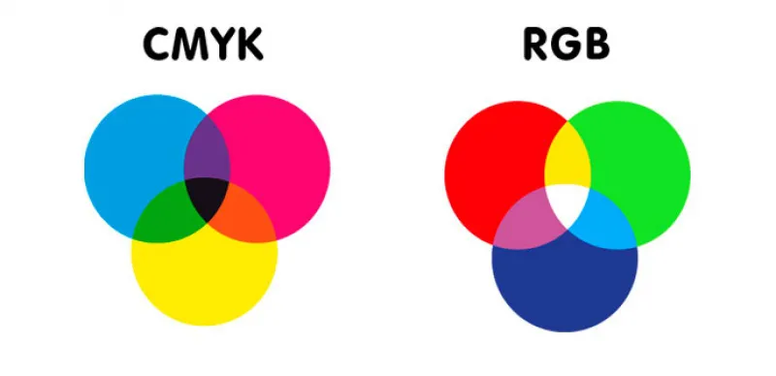
Modelo de color aditivo
Un ejemplo de este modelo es el RGB.
Funciona mediante la adición de color, es decir, la suma de los tres colores básicos superpuestos termina dando el color blanco.
Se utiliza en medios que transmiten luz como la televisión.
https://www.softzone.es/2018/08/05/cmyk-rgb-diferencias-convertir-photoshop/-

Slide 11
Modelo de color sustractivo
Un ejemplo de este modelo es el CYMK.
Funciona mediante la sustracción, es decir, cuando se superponen dos colores se resta la luminosidad de ellos para generar un nuevo color hasta que, al superponerlos todos termina generando el color negro.
Se utiliza en medios impresos como el papel.
https://www.softzone.es/2018/08/05/cmyk-rgb-diferencias-convertir-photoshop/-

Slide 12
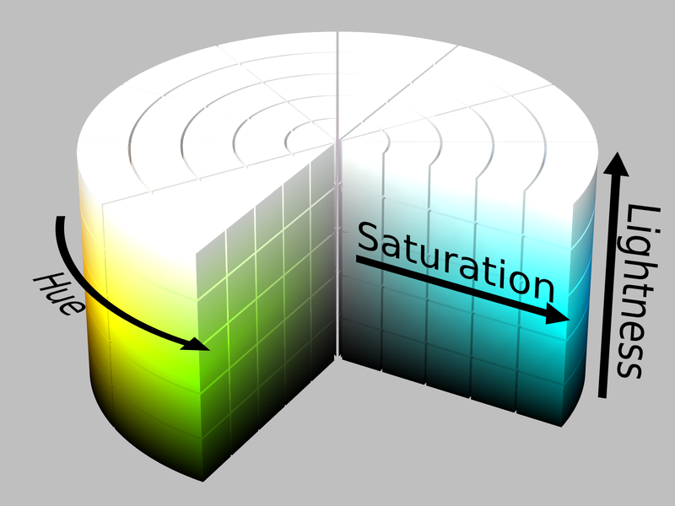
Modelos de color basado en propiedades
Usado fuertemente por artistas y diseñadores.
Hue: captura lo que normalmente conocemos como colores puros, dejando de lado la mezcla del blanco y del negro. Por ejemplo, rojo, verde, azul, amarillo, púrpura, etc.
Saturation: especifica la intensidad del color. Que tan “vivo” está.
Lightness: especifica la cantidad de luz que recibe el color.

Slide 13
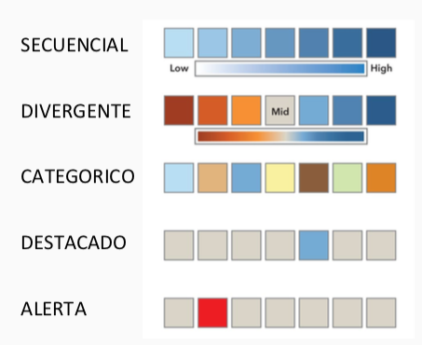
Uso del color
Ahora podemos formar secuencias de colores con alguna semántica adicional editando sólo el Hue, Saturation o Lightness.
Nota: atención particular con algunos colores: Rojo se asocia a peligro, error o caliente mientras que azul a algo frío. Existe una semántica adicional a esos colores que es bueno tener en cuenta.

Slide 14
Enlace de interés
Página para definir un color con alguno de los modelos
http://colorizer.org/

Slide 15
Contenidos
Teoría del color
Guías de diseño:
Rules of thumbs
Ley de simplicidad
Aplicar framework completo

Slide 16
¿Cómo diseñar una visualización?
Cuando diseñamos visualizaciones, nos enfocamos en su efectividad de transmitir información hacia un objetivo.
A diferencia de otras disciplinas que utilizan imágenes; como las artes, películas, marketing; en Visualización de Información no se busca hacer algo bonito, sino algo efectivo (y luego que sea bonito).
La mayoría de los diseños de visualización son inefectivos.

Slide 17
¿Cómo diseñar una visualización?
El espacio de posibles soluciones es enorme. (https://textvis.lnu.se/)
No hay un claro método para optimizar, pero si existen guidelines que uno puede seguir.
Existen pocas verdades en esta disciplina.
Validar un diseño de visualización es un proceso sumamente difícil.

Slide 18
Rules of Thumb
Un rule of thumb es un principio o una guía basado en experiencia y/o en práctica más que en teoría.

Slide 19
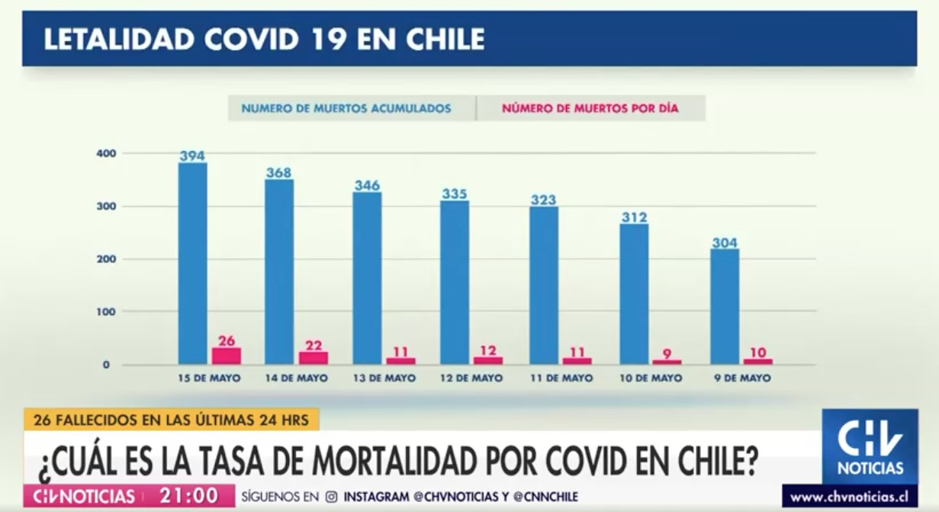
Malos gráficos hasta el día de hoy...

Slide 20
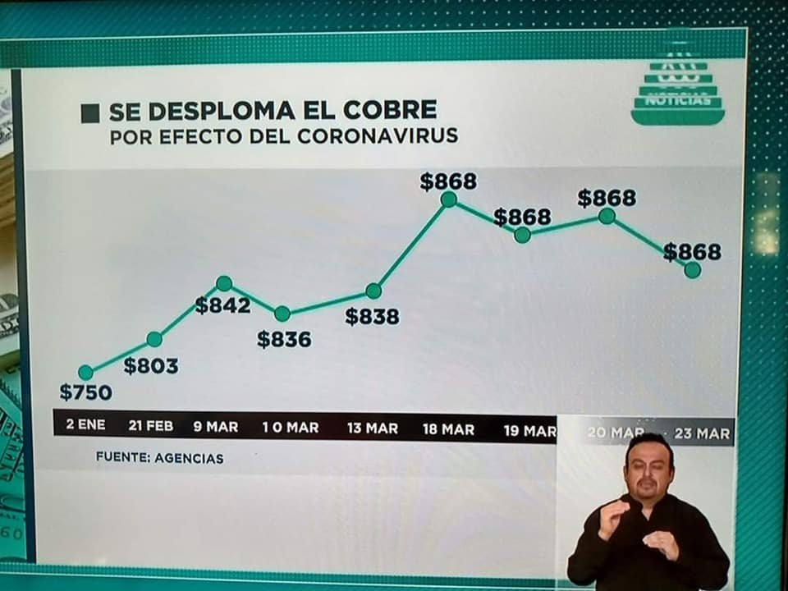
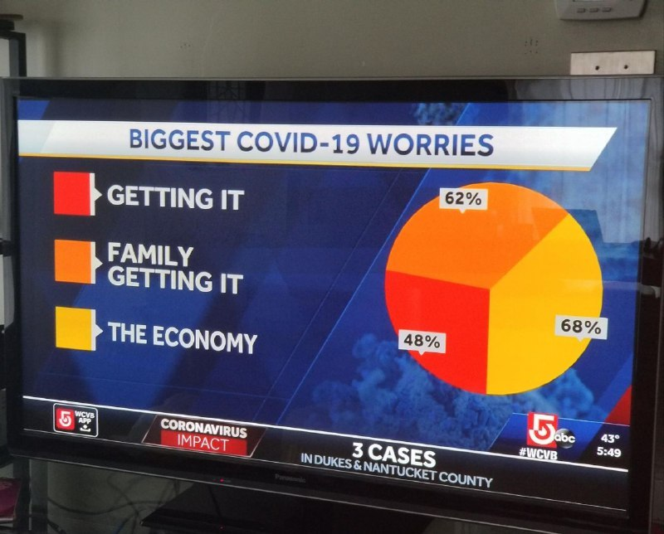
Malos gráficos hasta el día de hoy...

Slide 21

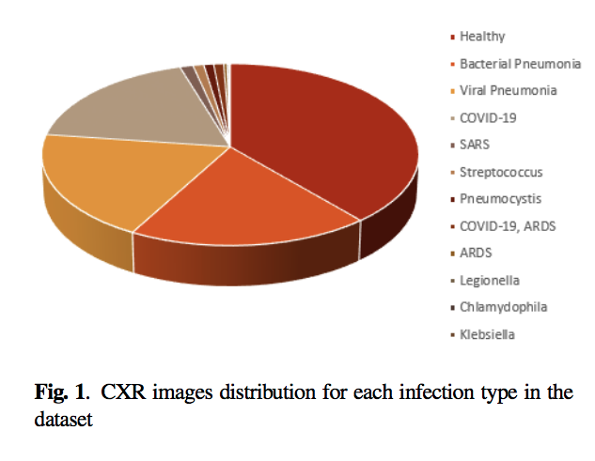
Malos gráficos hasta el día de hoy...
Fuente

Slide 22
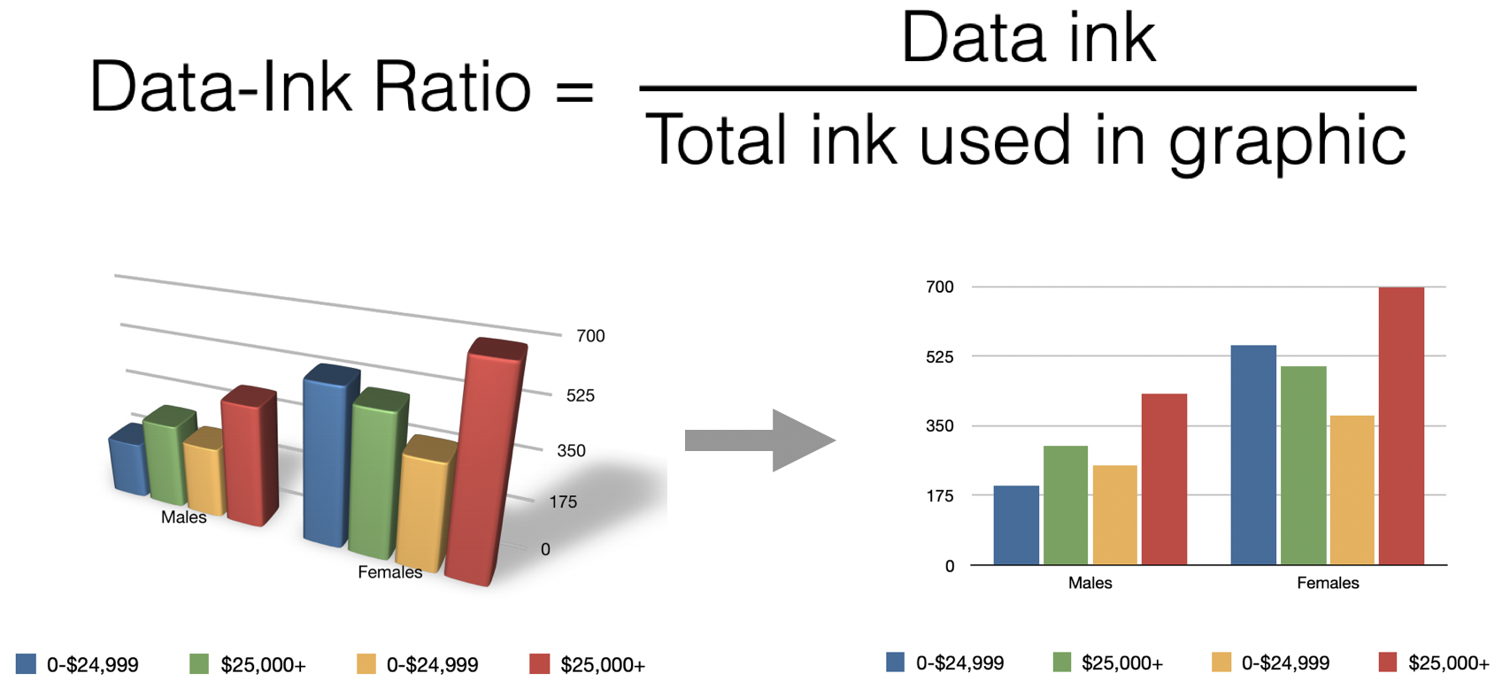
Rules of Thumb
Data ink ratio (Edward Tufte)

Slide 23
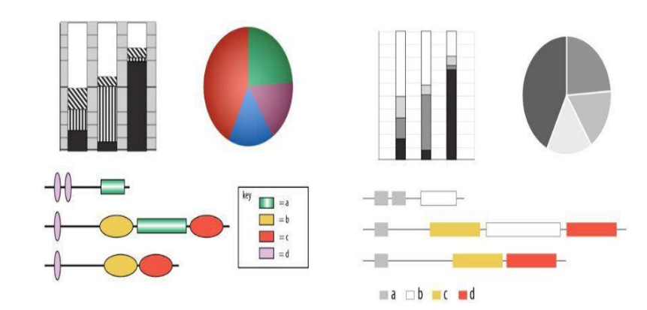
Rules of Thumb
Data ink ratio (Edward Tufte)
Quitamos colores, formas, texturas que no aportan información.

Slide 24
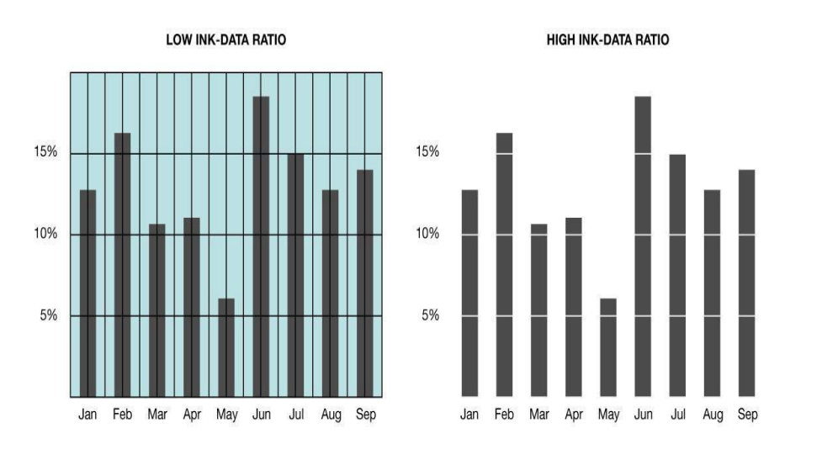
Rules of Thumb
Data ink ratio (Edward Tufte)

Slide 25
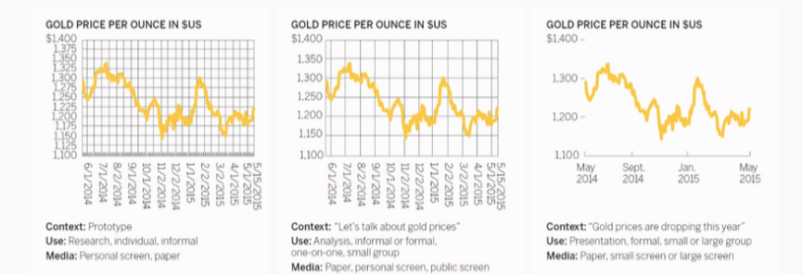
Rules of Thumb
Data ink ratio (Edward Tufte)

Slide 26
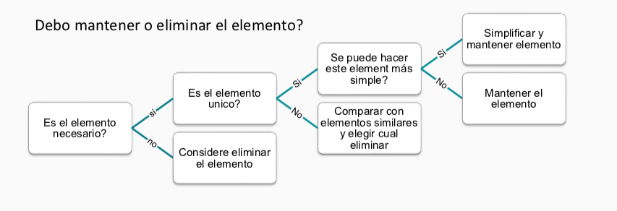
Rules of Thumb
Data ink ratio (Edward Tufte)

Slide 27
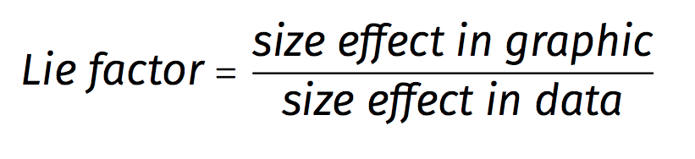
Rules of Thumb
Lie factor
En nuestras visualizaciones, buscamos llegar que esta proporción se vuelva 1. Todos los efectos de tamaño que utilicemos gráficamente deben fielmente reflejar los efectos de los datos.

Slide 28
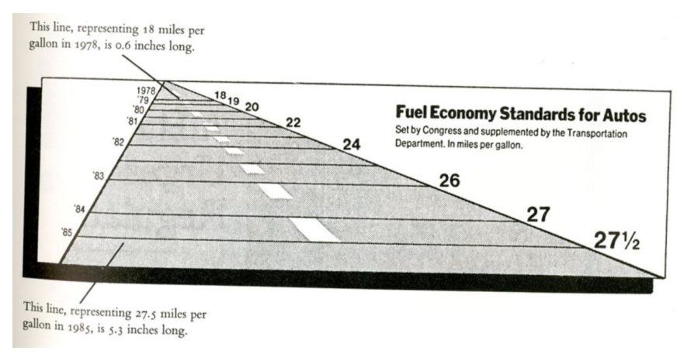
Rules of Thumb
Lie factor
Cuantas millas por galón se logran transitar a medida que pasan los años.

Slide 29
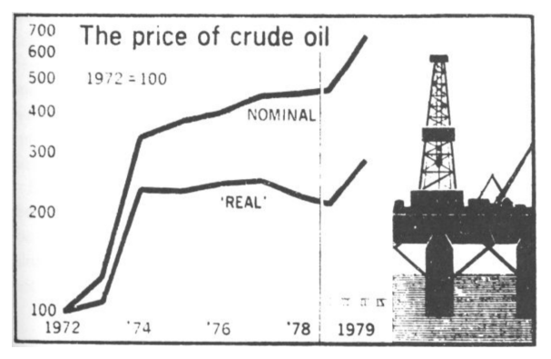
Rules of Thumb
Lie factor

Slide 30
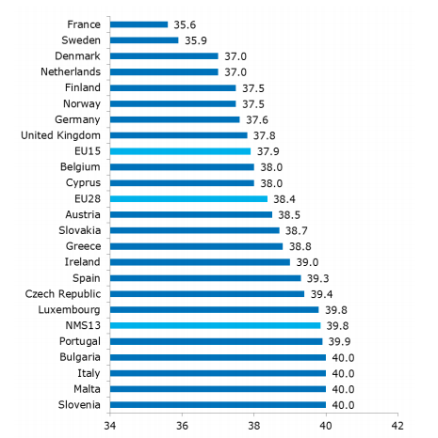
Rules of Thumb
Lie factor → Ejes engañosos
El gráfico muestra cuantas horas por semana se trabaja en el sector de retail durante el 2014. Da la impresión que en Italia se trabaja casi el doble que en Francia.
https://www.eurofound.europa.eu/sites/default/files/ef_comparative_analytical_report/field_ef_documents/ef1539en.pdf

Slide 31
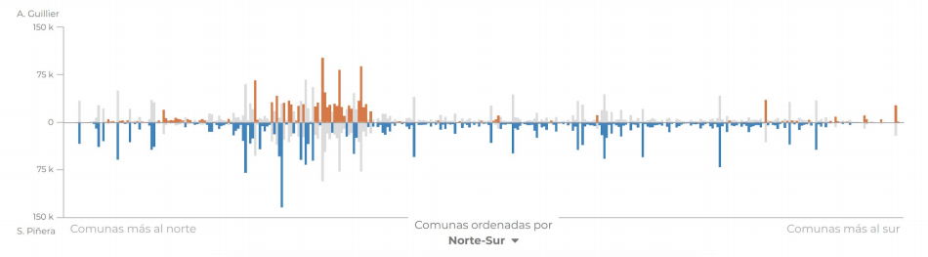
Rules of Thumb
Lie factor → Ejes engañosos

Slide 32
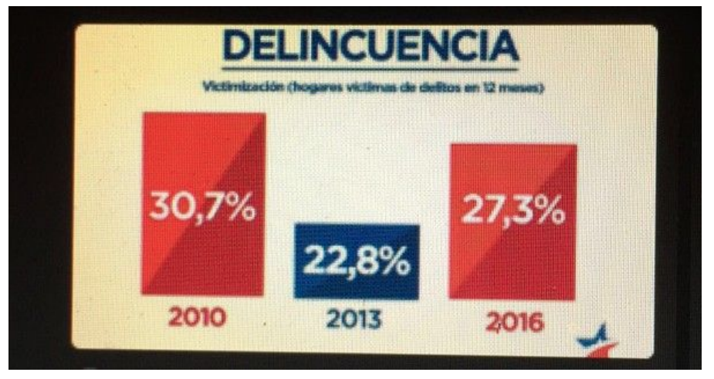
Rules of Thumb
Lie factor → Ejes engañosos

Slide 33
Rules of Thumb
Lie factor → Ejes engañosos

Slide 34
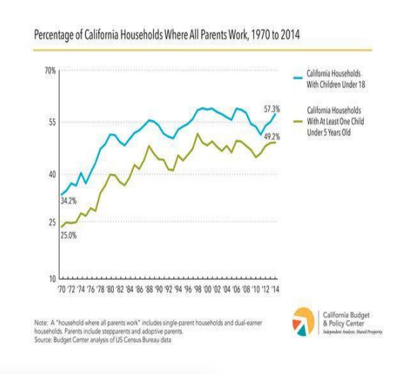
Rules of Thumb
Lie factor → Ejes engañosos
Este gráfico de línea no parte con su eje en cero. Sin embargo, no hay problema con eso, puesto que, a diferencia de las barras, este line graph busca contar otra historia. El diagrama de barra se enfoca en la diferencia de magnitud entre las categorías, mientras que acá buscamos mostrar el cambio de la variable dependiente (eje y).

Slide 35
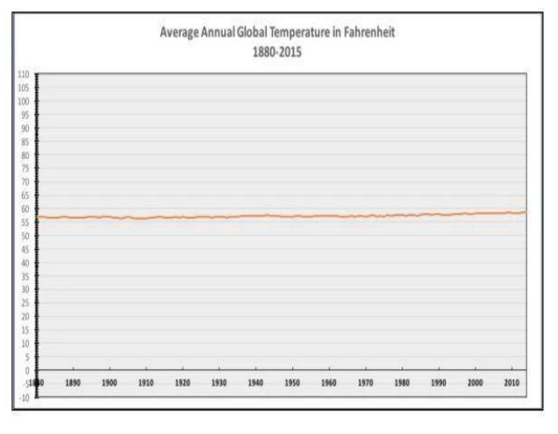
Rules of Thumb
Lie factor → Ejes engañosos
Incluso, mostrar el cero en el eje puede ser engañoso, ya que se intenta ocultar la tasa con la que ocurren los cambios. En este caso, este gráfico no muestra los cambios, sino la magnitud absoluta que es inconsistente con la historia que estaban tratando de narrar.

Slide 36
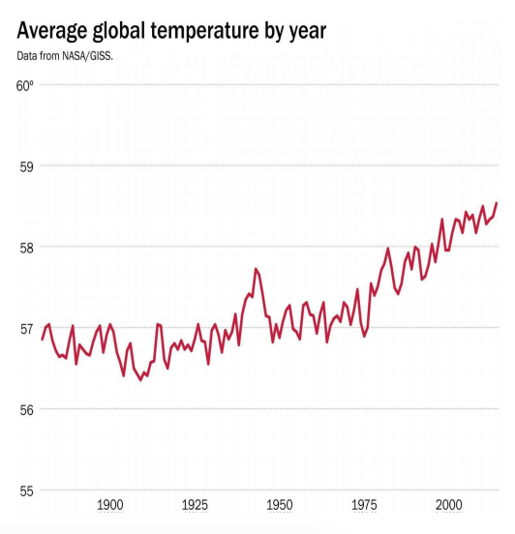
Rules of Thumb
Lie factor → Ejes engañosos
Esta es una representación más correcta de lo que ocurre con la temperatura promedio global de nuestro planeta ya que no es importante la magnitud, sino que el cambio.

Slide 37
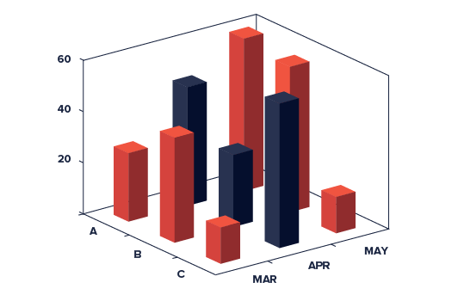
Rules of Thumb
No al 3D injustificado

Slide 38
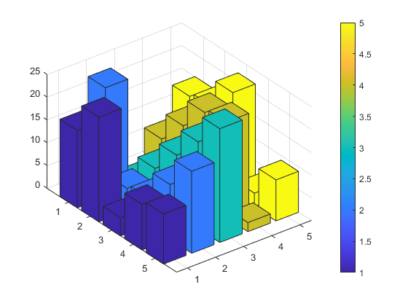
Rules of Thumb
No al 3D injustificado

Slide 39
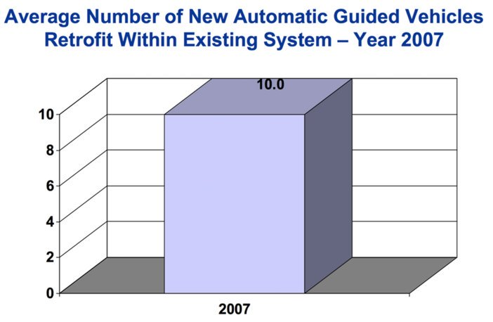
Rules of Thumb
No al 2D injustificado (y también 3D)

Slide 40
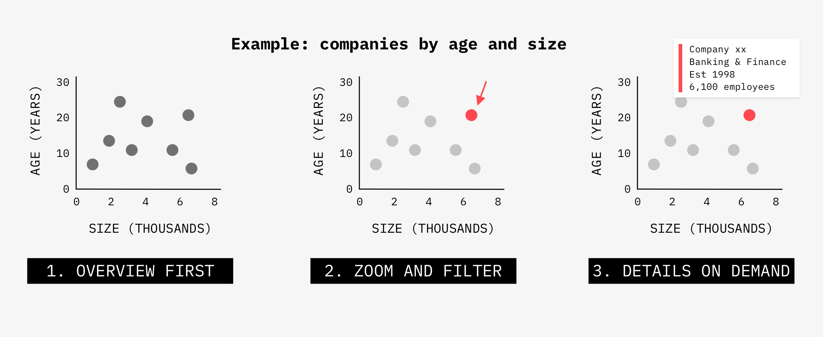
Rules of Thumb
“Overview first, details on demand”

Slide 41
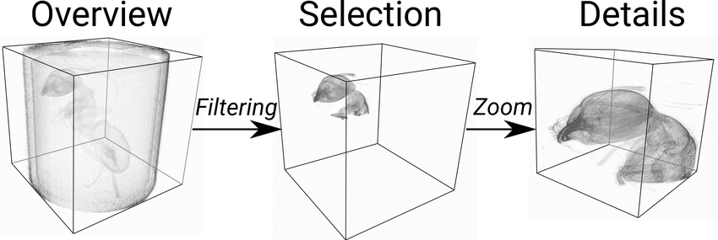
Rules of Thumb
“Overview first, details on demand”

Slide 42
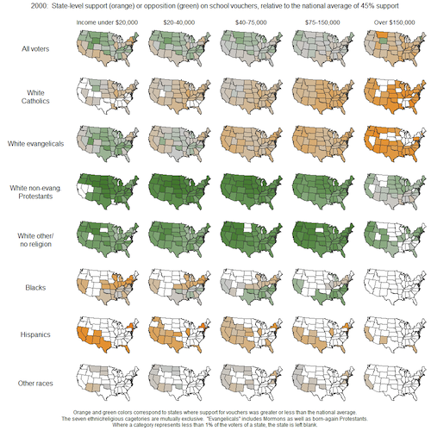
Rules of Thumb
Eyes beat memory
Es más fácil usar external cognition que nuestra memoria interna.
Por lo tanto, es más fácil comparar, moviendo nuestros ojos de lado a lado, que hacerlo tratando de recordar algo que vimos recientemente.
Ejemplo: un gráfico con diferentes instancias, variando el color según el experimento.

Slide 43
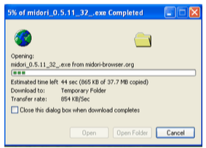
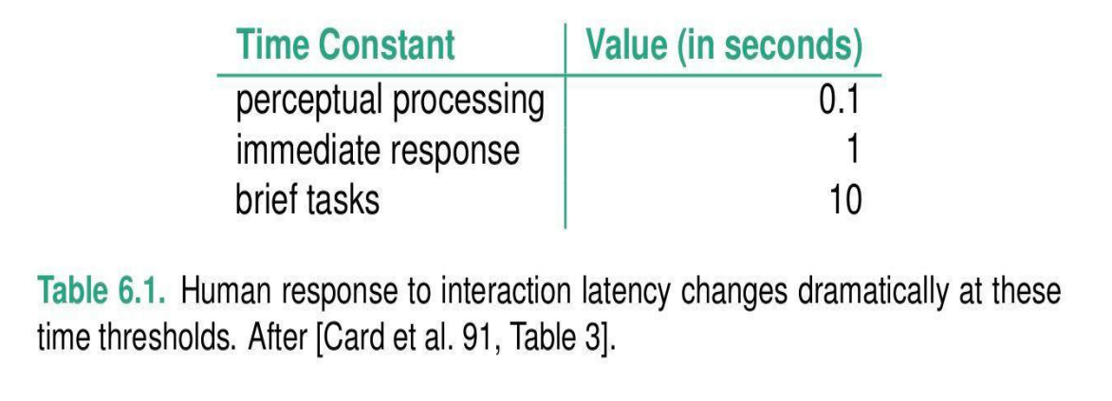
Rules of Thumb
Responsiveness is required
● La latencia de interacción importa de forma considerable en el diseño de un sistema de visualización.
● Nuestro nivel de irritación crece mientras las operaciones van tomando más y más tiempo.
Notes:
brief = breve

Slide 44
Rules of Thumb
Responsiveness is required
La latencia de la interacción es el tiempo entre una acción y algún tipo de feedback del sistema, indicando que la operación fue completada.
El tipo de feedback más natural es ver un cambio en el sistema en sí, en vez de un approach de imprimir notificaciones en consola o algún popup dialog que interfiere con el flujo de la exploración.
Por ejemplo, hacer un highlight de un elemento seleccionado es una buena forma de confirmar que la operación fue exitosa.
Además, si es que una operación está tomando más tiempo de lo que el usuario esperaría, una barra de progreso debería ser mostrada al usuario.

Slide 45
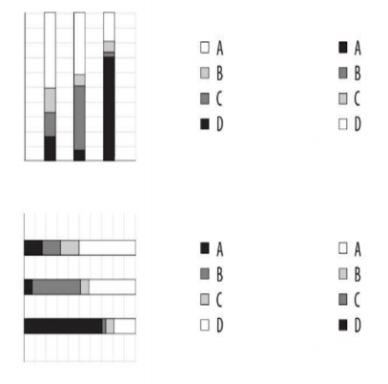
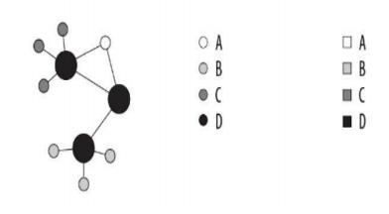
Rules of Thumb
Consistencia

Slide 46
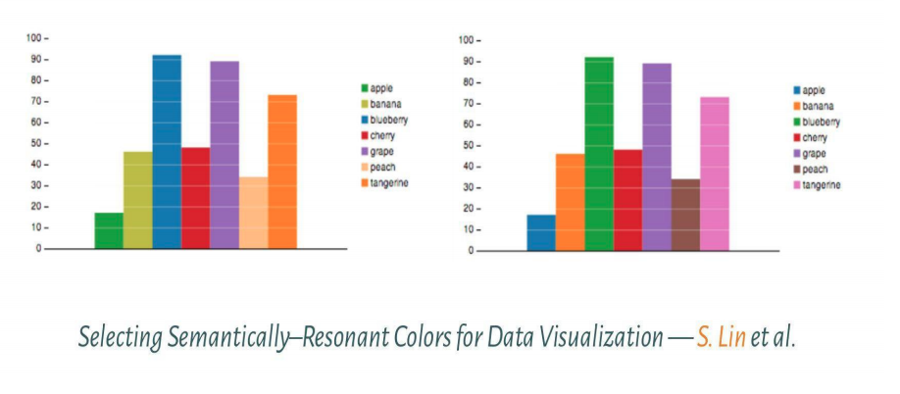
Rules of Thumb
Consistencia

Slide 47

Rules of Thumb
Entender la narrativa
Plantearse ¿Qué historia está contando realmente la visualización? ¿Cual es el objetivo?
En palabras simples: incluir el contexto

Slide 48
Muchas más Rules of Thumb
Primero el fondo, luego la forma.
Elección de colores a prueba de daltónicos.
Elección de tipografía.
Gráficos auto-explicativos (mensajes claros, sin muchas abreviaciones. Siempre anotar ejes, leyendas, título).

Slide 49
Otras referencias
“The Visual Display of Quantitative Information” — Edward Tufte
● “Visualization, Analysis and Design” — Tamara Munzner
● WTFViz
● Calling Bullshit: in the age of big data

Slide 50
Contenidos
Teoría del color
Guías de diseño:
Rules of thumbs
Ley de simplicidad
Aplicar framework completo

Slide 51
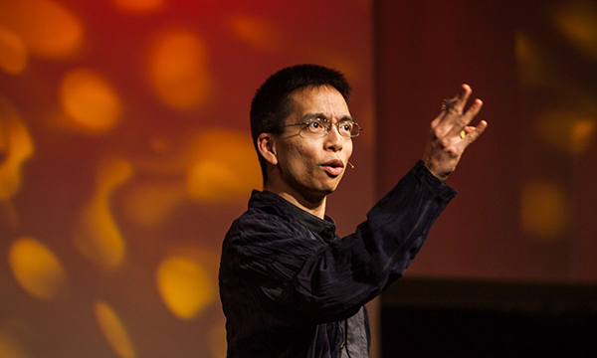
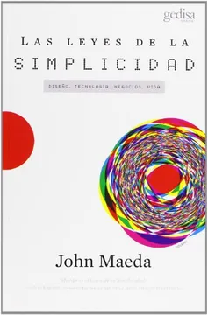
Ley de simplicidad
John Maeda
Ingeniero informático del MIT (Instituto Tecnológico de Massachusetts) y doctorado en Bellas Artes en la ciudad japonesa de Tsukuba.
Es un defensor a ultranza de eso que tanto bueno le hace al diseño: la simplicidad.
Su obra más importante es el libro llamado Las leyes de la simplicidad.
Su aplicación a visualización se relaciona mucho con las rules of thumbs.

Slide 52


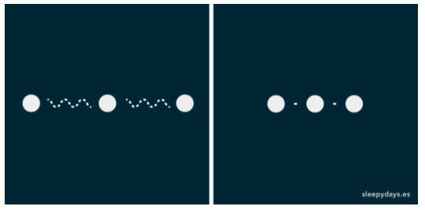
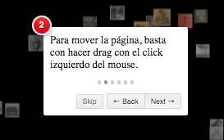
Ley de simplicidad
Ley 1 (reducir) - La manera más sencilla de alcanzar la simplicidad es mediante la reducción razonada.
Ley 2 (organizar) - La organización permite que un sistema complejo parezca más sencillo
Ley 3 (tiempo) - El ahorro de tiempo simplifica las cosas
Ley 4 (aprender) - El conocimiento lo simplifica todo.

Slide 53


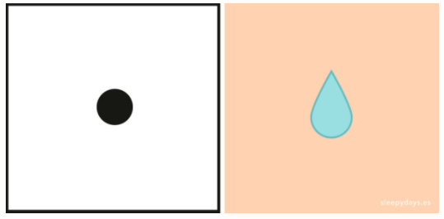

Ley de simplicidad
Ley 5 (diferencias) - La simplicidad y la complejidad se necesitan entre sí.
Ley 6 (contexto) - Lo que se encuentra en el límite de la simplicidad también es relevante.
Ley 7 (emociones) - Es preferible que haya más emociones a que haya menos.
Ley 8 (confianza) - Confiamos en la simplicidad.

Slide 54
Ley de simplicidad
Ley 9 (fracaso) - Algunas cosas nunca pueden ser simples.
Ley 10 (resumen) - La simplicidad se trata de restar lo obvio y agregar lo significativo.
Lectura recomendada (y fuente de casi todas las imágenes):
https://www.sleepydays.es/2015/11/leyes-simplicidad-john-maeda.html
https://www.sleepydays.es/2015/11/las-8-leyes-de-la-simplicidad-de-john-maeda-aplicadas-a-la-infografia-parte-2.html

Slide 55
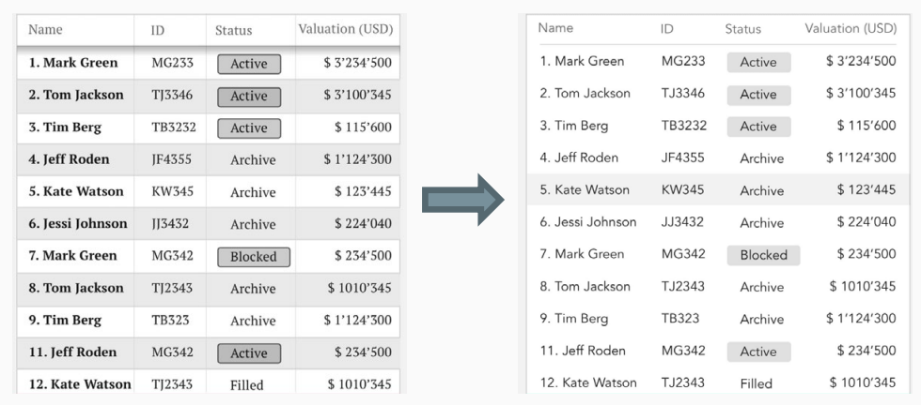
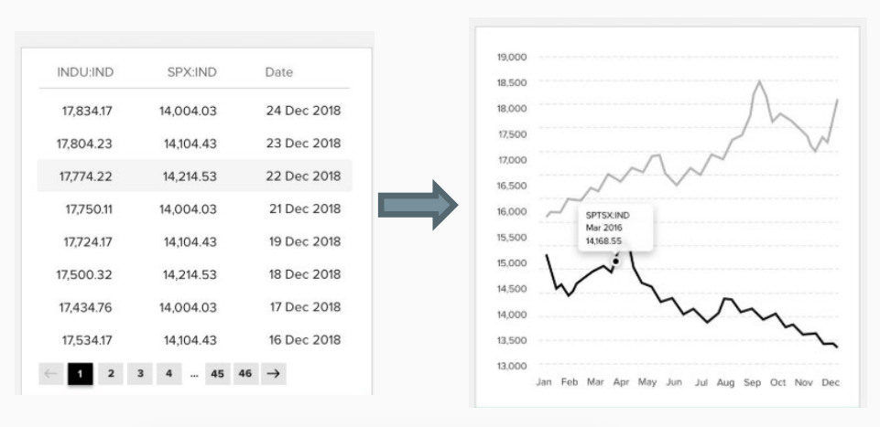
Ley de simplicidad
Casos en que aplica la simplicidad
No hacer reportes que tratan de responder a todo.
Retirar todo lo innecesario. Focalizado en los datos.
No comunicar muchos datos en un gráfico.
Dar a conocer antes las interacciones posibles.

Slide 56

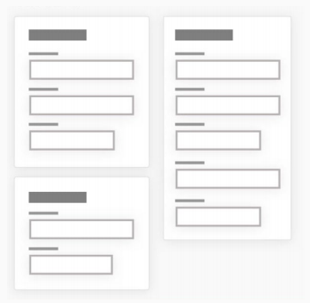
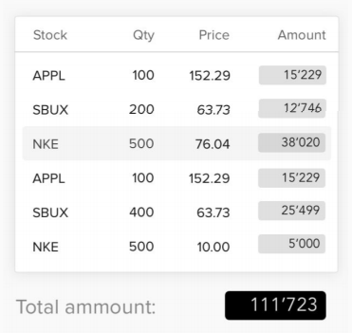
Ley de simplicidad
Casos en que aplica la simplicidad
Llamar la atención del usuario en las zonas adecuadas.
Usar el color y tipografía para comunicar jerarquía en el contenido.
Agrupar.
Pre-calcular los resultados.

Slide 57
Contenidos
Teoría del color
Guías de diseño:
Rules of thumbs
Ley de simplicidad
Aplicar framework completo

Slide 58
Uso del framework de Tamara Munzner
Uno de los usos del framework es la descripción de un gráfico mediante sus 3 ejes: ¿qué datos utiliza? ¿por qué ocupan este gráfico? ¿cómo está diseñado?

Slide 59
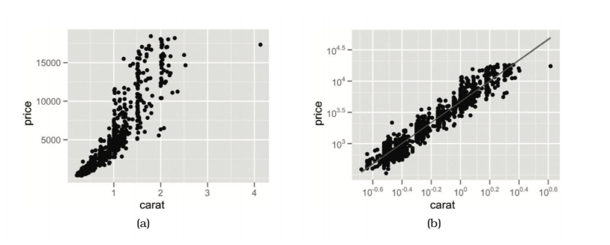
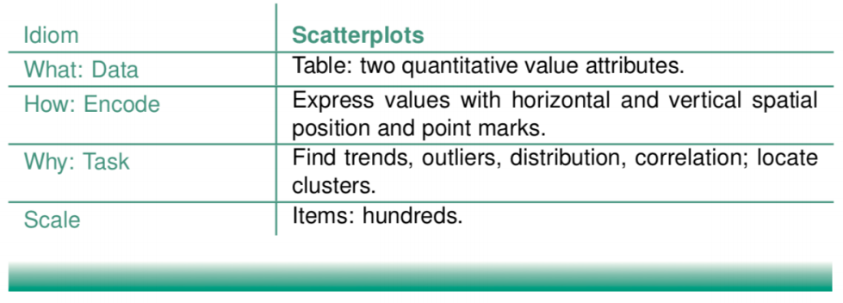
Gráfico de dispersión (scatterplot)

Slide 60
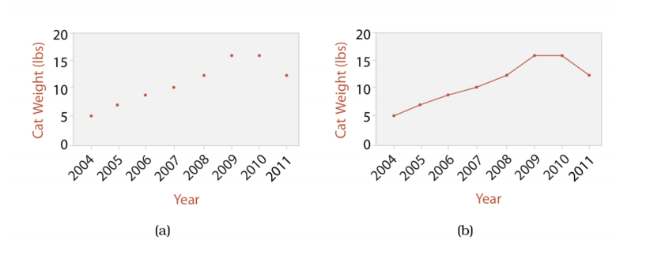
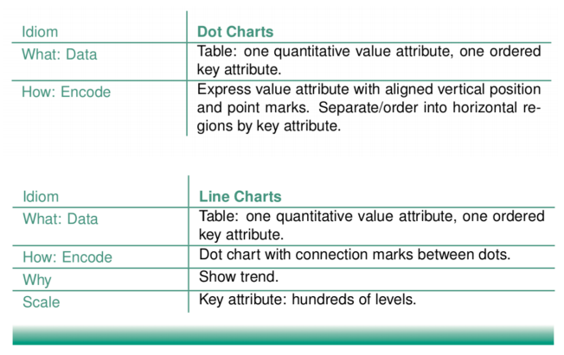
Gráfico de punto y de línea

Slide 61
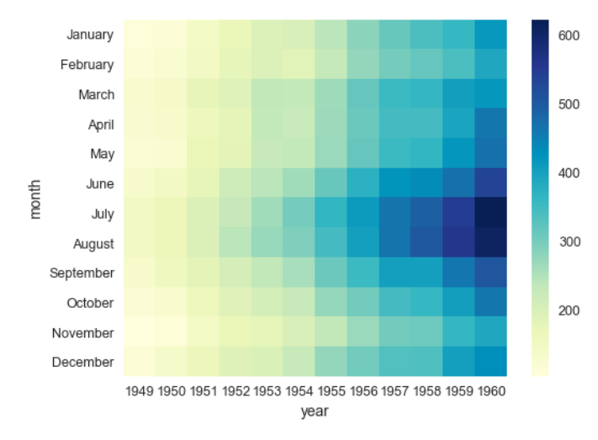

Mapa de calor (heatmap)

Slide 62
Uso del framework de Tamara Munzner
Uno de los usos del framework es la descripción de un gráfico mediante sus 3 ejes: ¿qué datos utiliza? ¿por qué ocupan este gráfico? ¿cómo está diseñado?
Otro uso que se da, es para comparar 2 visualizaciones de una forma más estructurada

Slide 63


Comparar 2 visualizaciones para datos jerárquicos (árboles)
http://www.cs.umd.edu/hcil/spacetree/ https://www.cs.ubc.ca/~tmm/papers/tj/

Slide 64

Comparar 2 visualizaciones para datos jerárquicos (árboles)

Slide 65
Comparar 2 visualizaciones para datos jerárquicos (árboles)

Slide 66
Comparar 2 visualizaciones para datos jerárquicos (árboles)

Slide 67
Comparar 2 visualizaciones para datos jerárquicos (árboles)

Slide 68

Comparar 2 visualizaciones para datos jerárquicos (árboles) ¿por qué ordenar?

Slide 69




Comparar 2 visualizaciones para datos jerárquicos

Slide 70

¿Cómo el framework me ayudará?
Seleccionar aquellas solucionas/gráficos que se ajusten a mis datos (What).
Identificar el Why y How de cada una.
Seleccionar aquellas que se alinean al Why y aquellas cuyo How es factible de implementar.

Slide 71
Taller no evaluado Framework Anidado
Describa los siguientes gráficos con el framework de Tamara Munzner:
Gráfico de Coordenadas Paralelas: https://datavizcatalogue.com/ES/metodos/grafico_de_coordenadas_paralelas.html
Mapa Coroplético: https://datavizcatalogue.com/ES/metodos/mapa_coropletico.html
Para definir bien el Why, piensen en las acciones que un usuario podría hacer en caso de haber usado este gráfico.
“Estoy usando este gráfico porque me permite TASK - TARGET de forma más facil”
Tiempo: 18:30 de la otra clase, me lo envían por mail.

Slide 72
Diplomado Big Data y Ciencias de datos Visualización de información
Hernán Valdivieso
Jaime Navon

